Slide 1
Подвижные игры с элементами нейрогимнастики с использованием разметочных фишек и координационной лестницы с детьми младшего дошкольного возраста на физкультурных занятиях

Slide 2
Цель проекта:
Изучение и познание окружающего мира;
Развитие логического и критического мышления;
Развитию мелкой моторики;
Синхронизация работы обоих полушарий мозга.

Slide 3
Задачи проекта:
Создание оптимальных условий для всестороннего полноценного развития двигательных и психофизических способностей;
Повышение физиологической активности органов и систем детского организма.

Slide 4
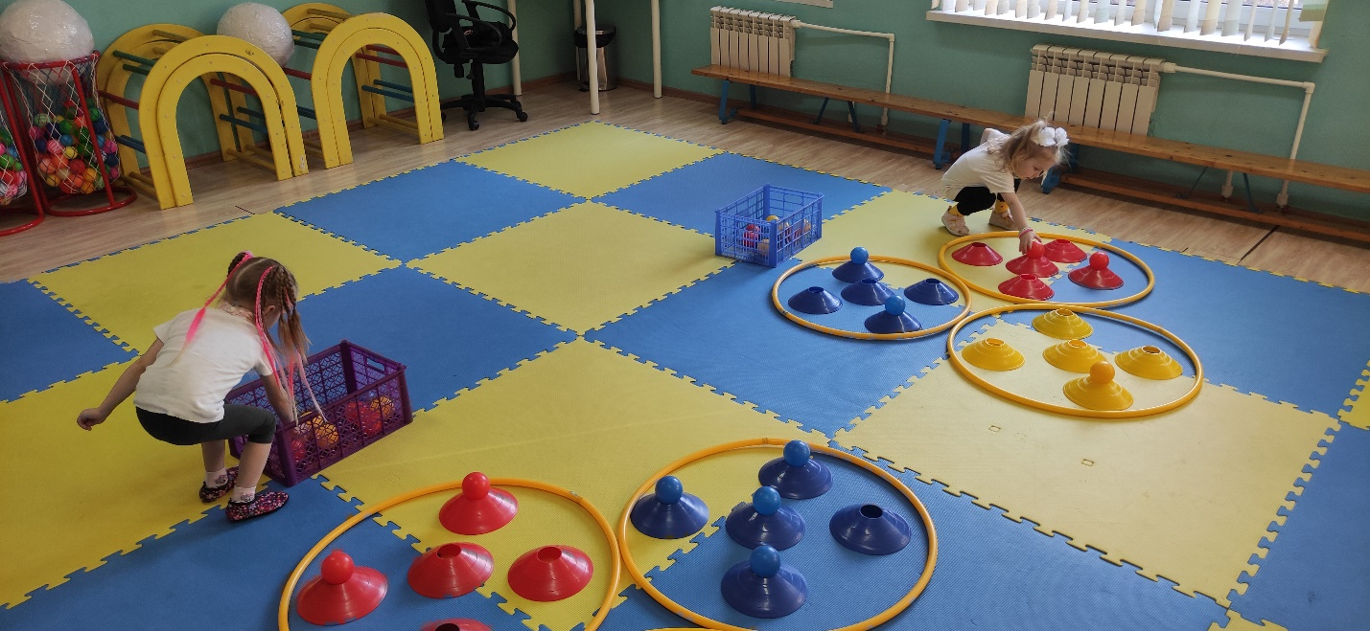
Домик для шарика
Дети поделены на команды. Перед каждой командой разложены обручи, а каждом обруче разметочные фишки определенного цвета. Рядом с обручами стоят корзины с шариками от сухого бассейна, таких же цветов, как и фишки. Ребенок подбегает в корзине, берет любой шарик и должен разместить его на фишке такого же цвета.

Slide 5
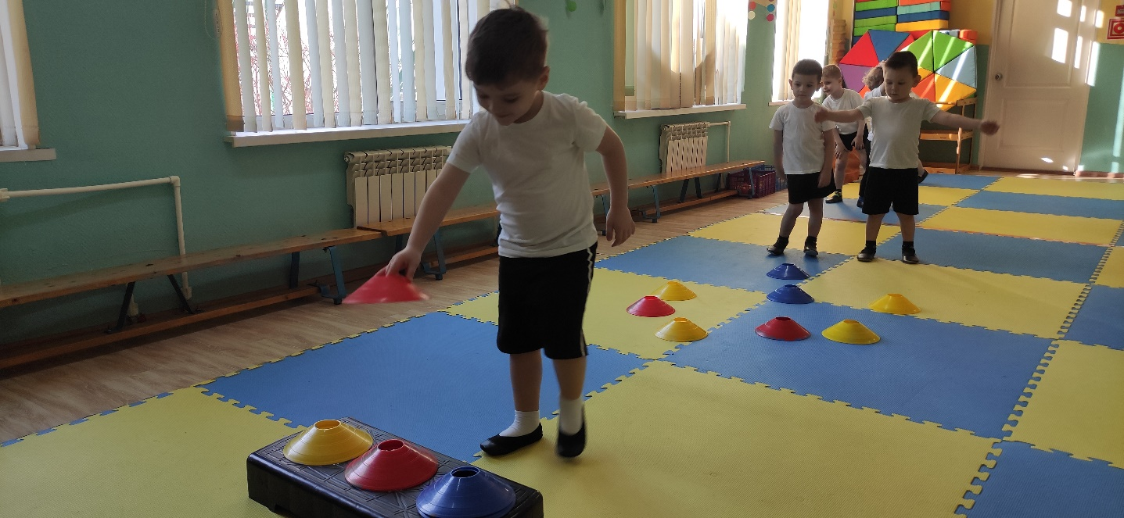
Сортировка по цветам
Перед командами на полу разложены фишки разных цветов. В конце зла стоят степы, а на них по три фишки, тех же цветов, что и на полу. Задача ребенка – подбежать к куче фишек, взять одну и надеть ее на фишку, расположенной не степе.

Slide 6
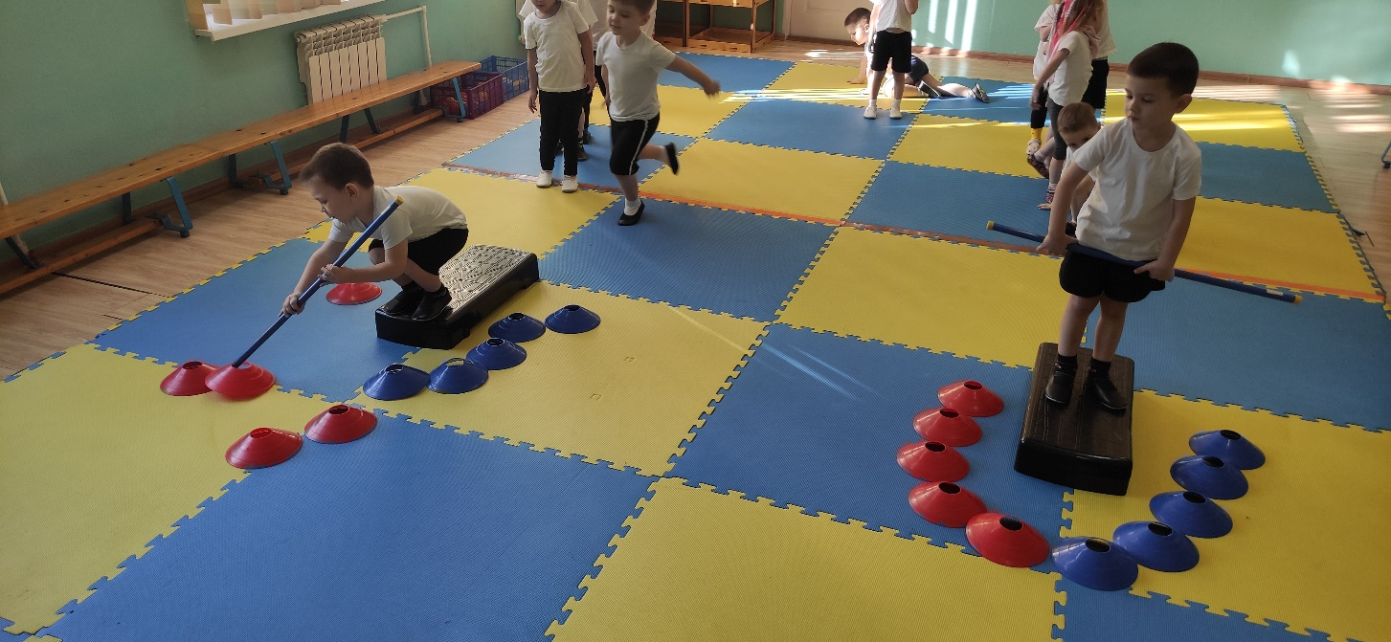
Еще сортировка по цветам
Перед каждой командой стоит степ, а перед степом вперемешку разложены фишки двух цветов. Дети по очереди встают на степ и передвигают фишки гимнастической палкой. В итоге по бокам степа должны лежать рассортированные фишки по цветам.

Slide 7
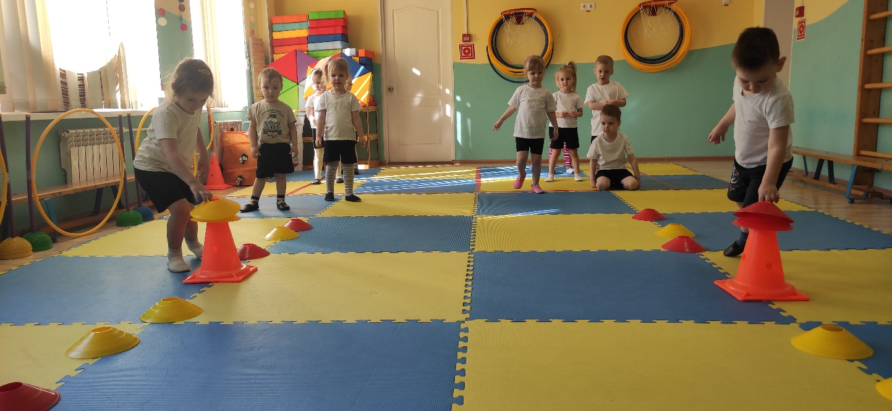
Шапочка для конуса
Перед детьми разложены дорожки из фишек двух цветов. В центре каждой дорожки стоит конус, а на конусе фишка определенного цвета. Задача ребенка – подбежать к своей дорожке, взять фишку нужного цвета и надеть ее на конус.

Slide 8
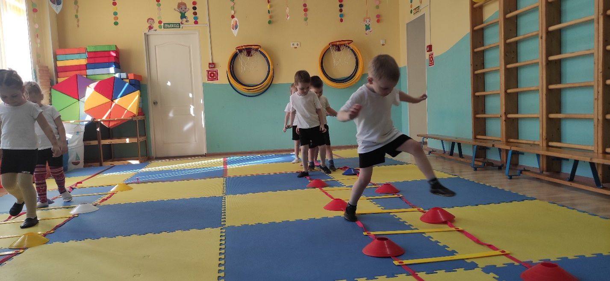
Не наступи на фишку
Перед детьми разложены координационные лестницы, а на них расположены фишки. Ребенок должен передвигаться, прыгая из пролета в пролет, таким образом, чтобы одна ножка была в центре пролета, а вторая – снаружи лестницы. Фишки в этом упражнении помогают детям понять, в какую сторону им выставлять ножку.

Slide 9
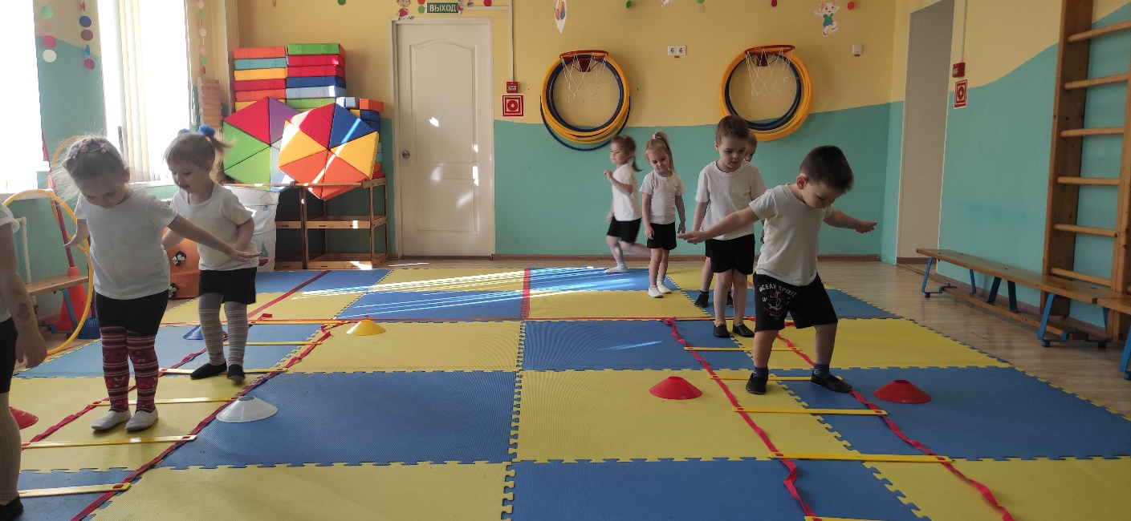
Где фишки-там и ручки
В данном упражнении дети должны прыжками передвигаться по лестнице. Но в некоторых местах лестницы лежать по бокам фишки. Как только ребенок запрыгнет в пролет с фишками – он должен развести руки в стороны, а затем дальше продолжить выполнять упражнение.

Slide 10
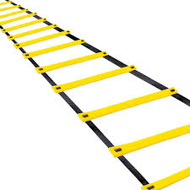
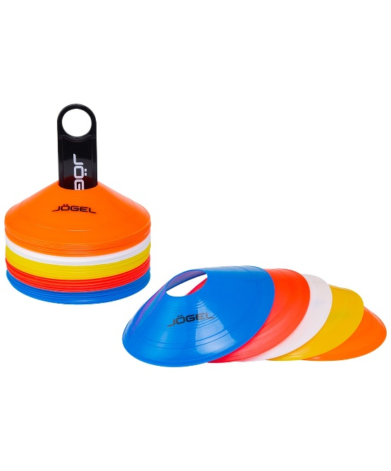
Спасибо за внимание!

